Slide 1


LOGO
趣学数据结构
主讲：陈小玉
DESIGNED & WORDPRESS ALL BY ALONIC

Slide 2

本节要点
CONTENTS
堆排序

Slide 3
堆排序
堆排序是一种树形选择排序算法。堆排序选择一个关键字最小（最大）的记录只需要O(logn)的时间。
堆可以看作一棵完全二叉树的顺序存储结构。在这棵完全二叉树中，如果每一个节点的值都大于等于左右孩子的值，称为最大堆。如果每一个节点的值都小于等于左右孩子的值，称为最小堆。

Slide 4
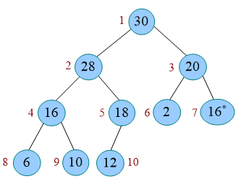
堆排序

Slide 5
堆排序
堆排序充分利用堆顶最大（最小）的性质进行排序，每次将堆顶交换到最后，重新调整为堆。
算法步骤：
1）构建初始堆。
2）r[1]和r[n]交换，将r[1..n−1]重新调整为堆。
3）r[1]和r[n−1]交换，将r[1..n−2]重新调整为堆。
…
4）循环n−1次，得到一个有序序列。

Slide 6
堆排序
“下沉”操作：
堆顶与左右孩子比较，如果比孩子大，则已满足堆；如果比孩子小，则与较大的孩子交换；交换到新的位置后，继续向下比较，从根节点一直比较到叶子。

Slide 7
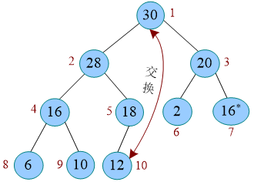
堆排序
“下沉”操作过程：

Slide 8
堆排序
构建初始堆过程：
首先按照完全二叉树的顺序构建一棵完全二叉树，然后从最后一个分支节点n/2开始调整堆，依次将序号为n/2−1，n/2−2，…，1的节点执行下沉操作调整为堆。

Slide 9
堆排序
例如，对无序序列{12,16,2,30,28,20,16*,6, 10,18}构建初始堆（最大堆）。

Slide 10
堆排序
思考：构建初始堆为什么要从最后一个分支节点开始到1号节点逆序调整堆？

Slide 11
堆排序
构建初始堆之后，开始进行堆排序。
因为最大堆的堆顶是最大的记录，可以将堆顶交换到最后一个元素的位置，然后堆顶执行下沉操作，调整r[1..n−1]为堆即可。重复此过程，直到剩余一个节点，得到有序序列。

Slide 12
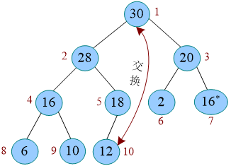
堆排序
对下面初始堆进行堆排序：

Slide 13
堆排序
时间复杂度：O(nlogn)
空间复杂度：O(1)
稳定性： 不稳定

Slide 14
课程总结
通过本节的学习，掌握3个操作：
下沉、构建初始堆、堆排序。

Slide 15
下节预告
下节讲述排序——合并排序，通过图解展示合并排序过程，一起体会算法之美。

